Slide 1
APBP
2023.04.12
Hyeon-Jin Jung

Slide 2
Content
Local minimum
Autonomous
UAV
Your own robot 안만들었으요…

Slide 3
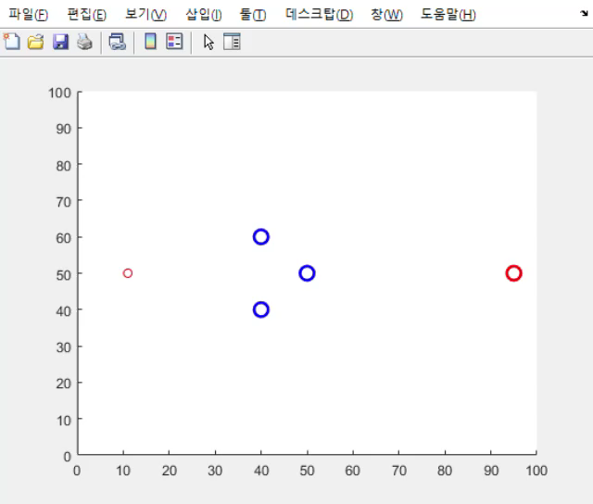
APBP
Local minimum
F_attrative와 F_repulsive의 힘을 받다가 장애물에 의해 못움직이는 현상 – repulsive에 의한 local minimum

Slide 4
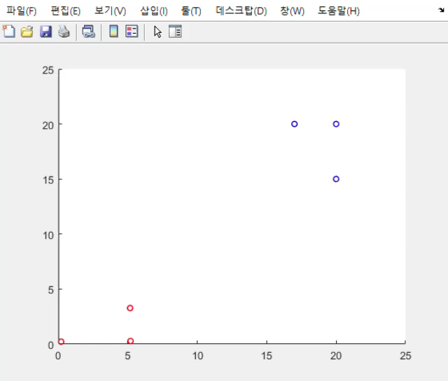
APBP
Autonomous
Local car = [ 0, 5, 5; 0, 0, 3]; 가 원하는 목적지까지 갈 수 있게끔 하기위해 Jacobian을 활용한 로봇

Slide 5
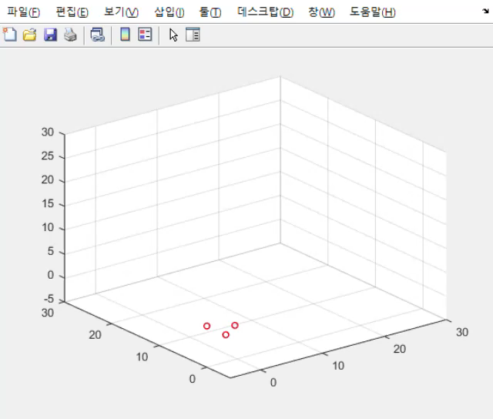
APBP
UAV
UAV가 원하는 목적지까지 가기 위해 Jacobian Matrix(6 * 3)을 통해 Roll, Pitch, Yaw로 UAV의 회전으로 도달하는 로봇

Slide 6
Q&A

